Slide 1
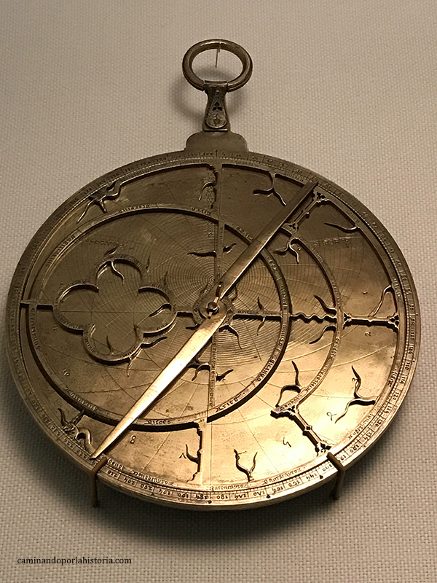
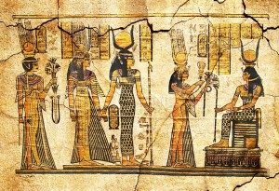
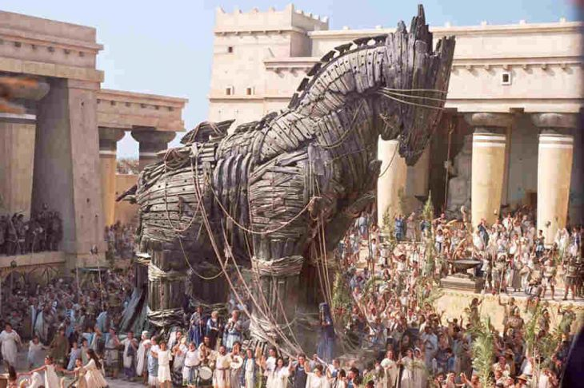
Fuentes para el estudio de la
Historia
Asignatura: Historia, geografía y C. Sociales
Prof: Etna Vivar N.
Curso: 7°Años

Slide 2
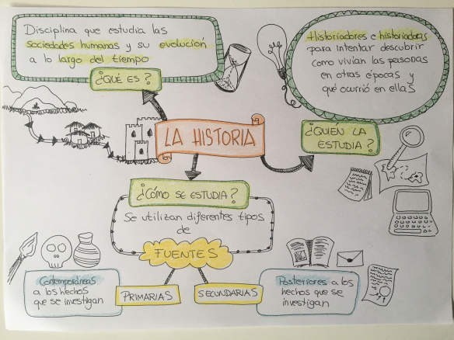

Slide 3
¿Cómo se clasifican las fuentes para el estudio de la Historia?
Según su naturaleza
PRIMARIAS
SEGUNDARIAS
Proceden de la época que se está investigando. Son testimonios de primera mano contemporáneos a los hechos: leyes, tratados, memorias, imágenes, objetos, etc.
Aquellas que son posteriores a los hechos y que o bien los cuentan o hacen referencias a ellos. El autor para escribir su libro debió consultar fuentes primarias.

Slide 4
Según el aporte en que se presentan:

Slide 5
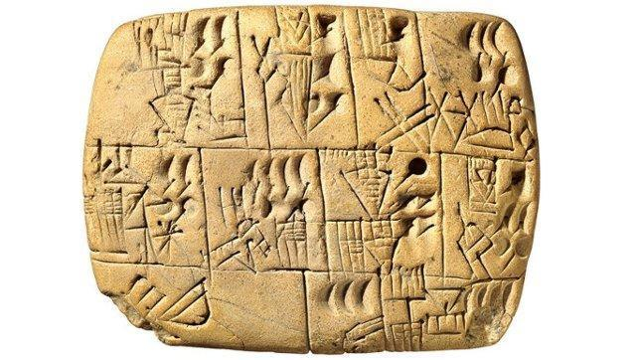
Fuentes Escritas
Son las inscripciones gráficas que narran algún hecho histórico. Son fuentes escritas los libros, cartas, diarios, periódicos, contratos, testamentos, decretos, etc. Pueden estar escritas en piedra, papiro, pergamino, papel, etc.

Slide 8
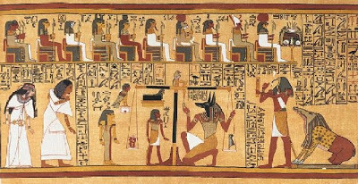
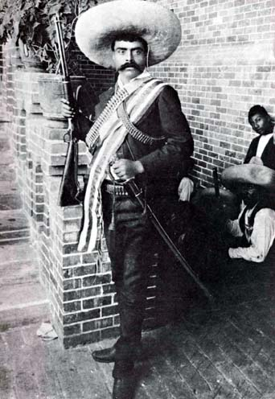
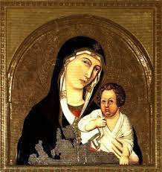
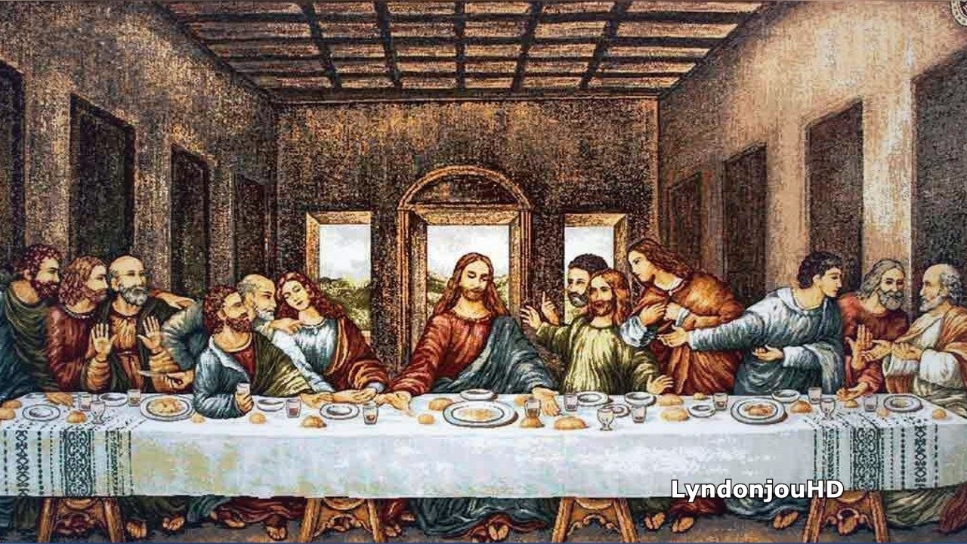
Fuentes iconográficas
Son fuentes primarias e incluyen cualquier tipo de imágenes: las pinturas, las fotografías, los grabados, las ilustraciones, los carteles, las caricaturas, los cómics, etc.

Slide 9
Fuentes Audiovisuales
Son todos los materiales que combinan audio y video que sirven para conocer , analizar o enseñar hechos de la Historia. Los principales son los documentales, las grabaciones y las películas

